Slide 4
Notes:
Приказом создается рабочая группа по подготовке и проведению делового приема
Определяются сроки и ответственные исполнители

Slide 8
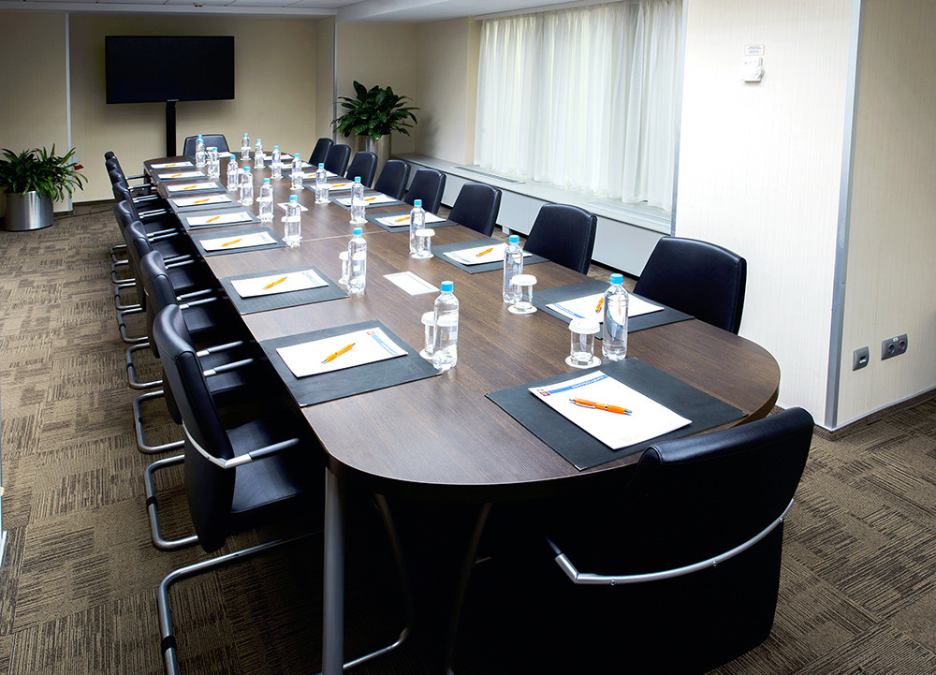
…
Notes:
Для участников делового приема выбран конференц-зал в ООО «Горизонт-Строительство», так как он имеет необходимое техническое оборудование для проведения делового приема.

